Slide 1
Doa Penjagaan Misi
Allah Bapa Surgawi yang Mahakuasa, Engkau mengasihi negara Indonesia, yang memiliki 280 juta penduduk, 87% di antaranya beragama Islam. Baru-baru ini, protes anti-kerajaan berlaku secara nasional, kami mohon Tuhan menunjukkan belas kasihan dan memberikan kebijaksanaan kepada Kerajaan, agar mereka dapat
1/3

Slide 2
Doa Penjagaan Misi
mencerminkan suara rakyat dalam polisi mereka. Kami juga mohon Bapa Surgawi melindungi misionari kami Ung Sing Ngiik yang melayani di Indonesia serta komuniti yang dia layani. Sejak perubahan kepimpinan dan politik di Indonesia tahun lalu, polisi imigrasi telah berubah. Visa satu tahun bagi misionari Ung Sing Ngiik telah tamat. Meskipun dia
2/3

Slide 3
Doa Penjagaan Misi
telah memulakan proses pembaharuan visa beberapa bulan yang lalu, sehingga kini belum ada penyelesaian. Sekarang Sing Ngiik telah meninggalkan Indonesia, namun dia tetap mengajar atas italian. Kami berdoa agar Allah Bapa membuka jalan bagi dia untuk pergi ke ladang misi di Indonesia lagi. Dalam nama Tuhan Yesus Kristus, Amin.
3/3

Slide 4
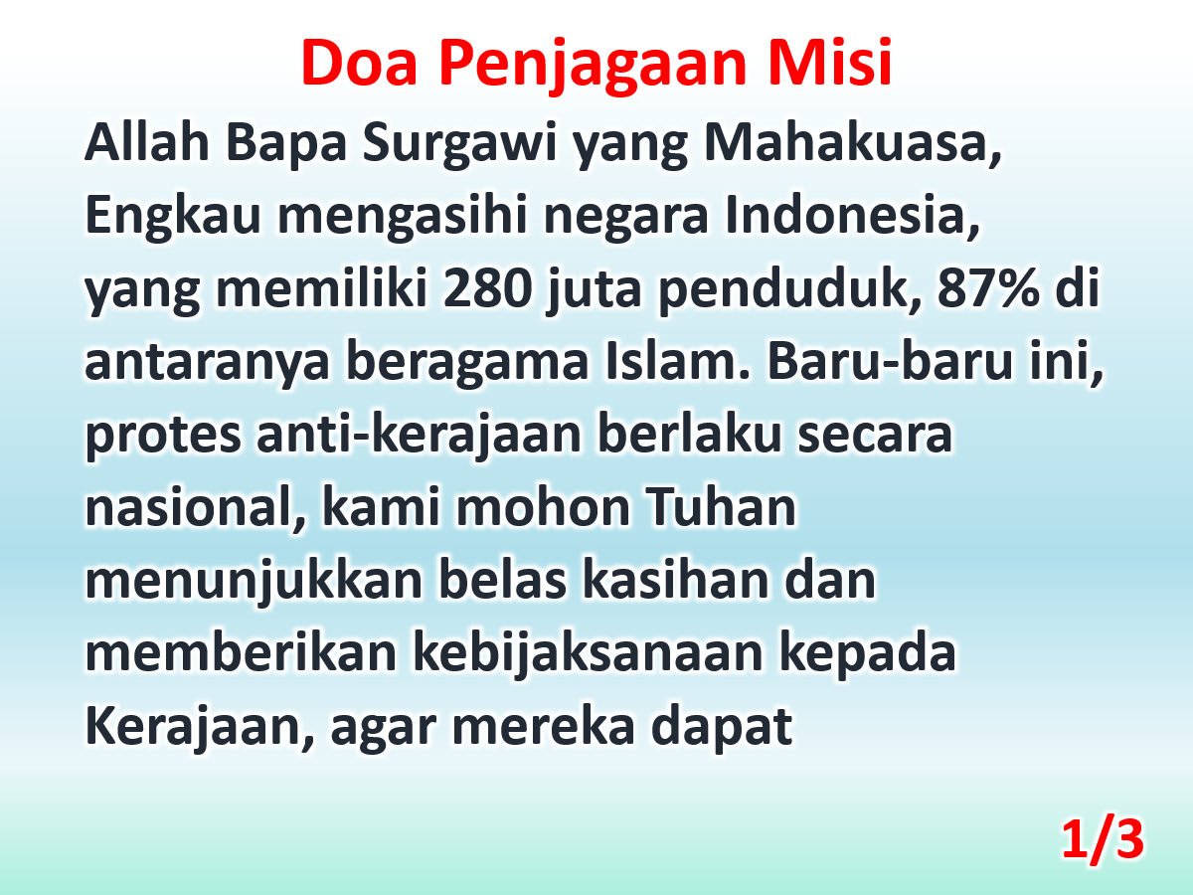

Slide 5
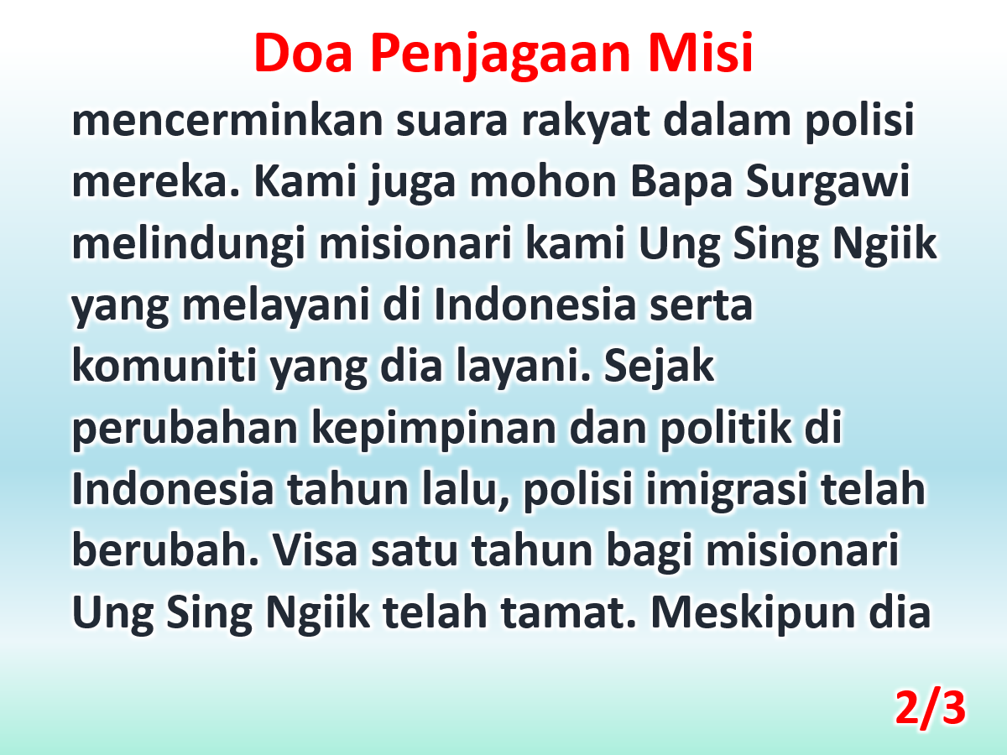

Slide 6
